Slide 1
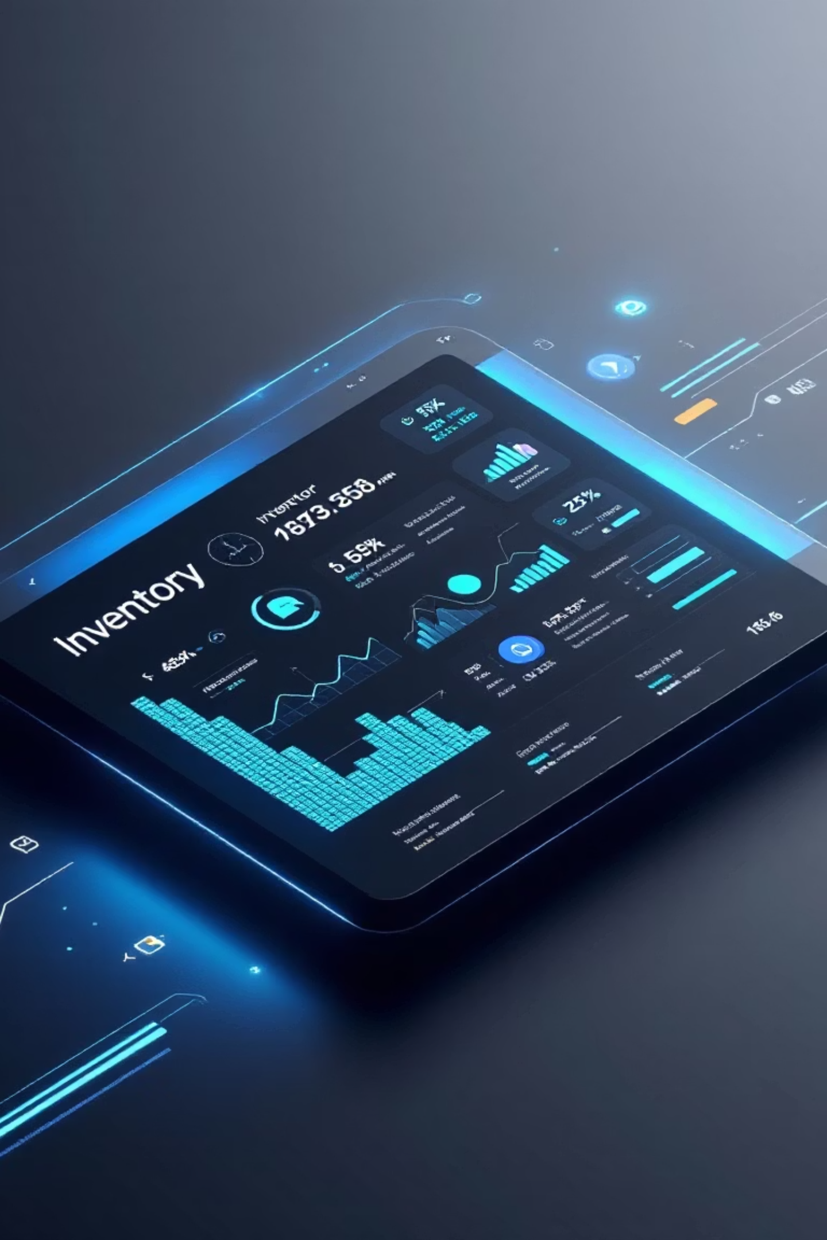
INFORME DE PROYECTO PARCIAL 2
Sistema de Gestión de Inventario y Órdenes de Compra
Universidad de las Fuerzas Armadas ESPE
Arico Cesar, Herrera Alan, Suquillo Fernando
17 de noviembre de 2025, Sangolquí - Pichincha

Slide 2

Descripción General del Sistema
Este sistema apoya a empresas de importación y distribución nacional, gestionando productos, proveedores, inventario en múltiples bodegas y el ciclo completo de órdenes de compra.
Catálogo de Productos
Gestión de Proveedores
Administración integrada de productos.
Control de la base de datos de proveedores.
Inventario Multibodega
Órdenes de Compra
Control de stock en diversas ubicaciones.
Ciclo completo desde creación hasta recepción.
Facilita la creación, aprobación y recepción de órdenes, actualizando el stock automáticamente. Genera reportes de abastecimiento, como productos críticos e historial de compras.

Slide 3
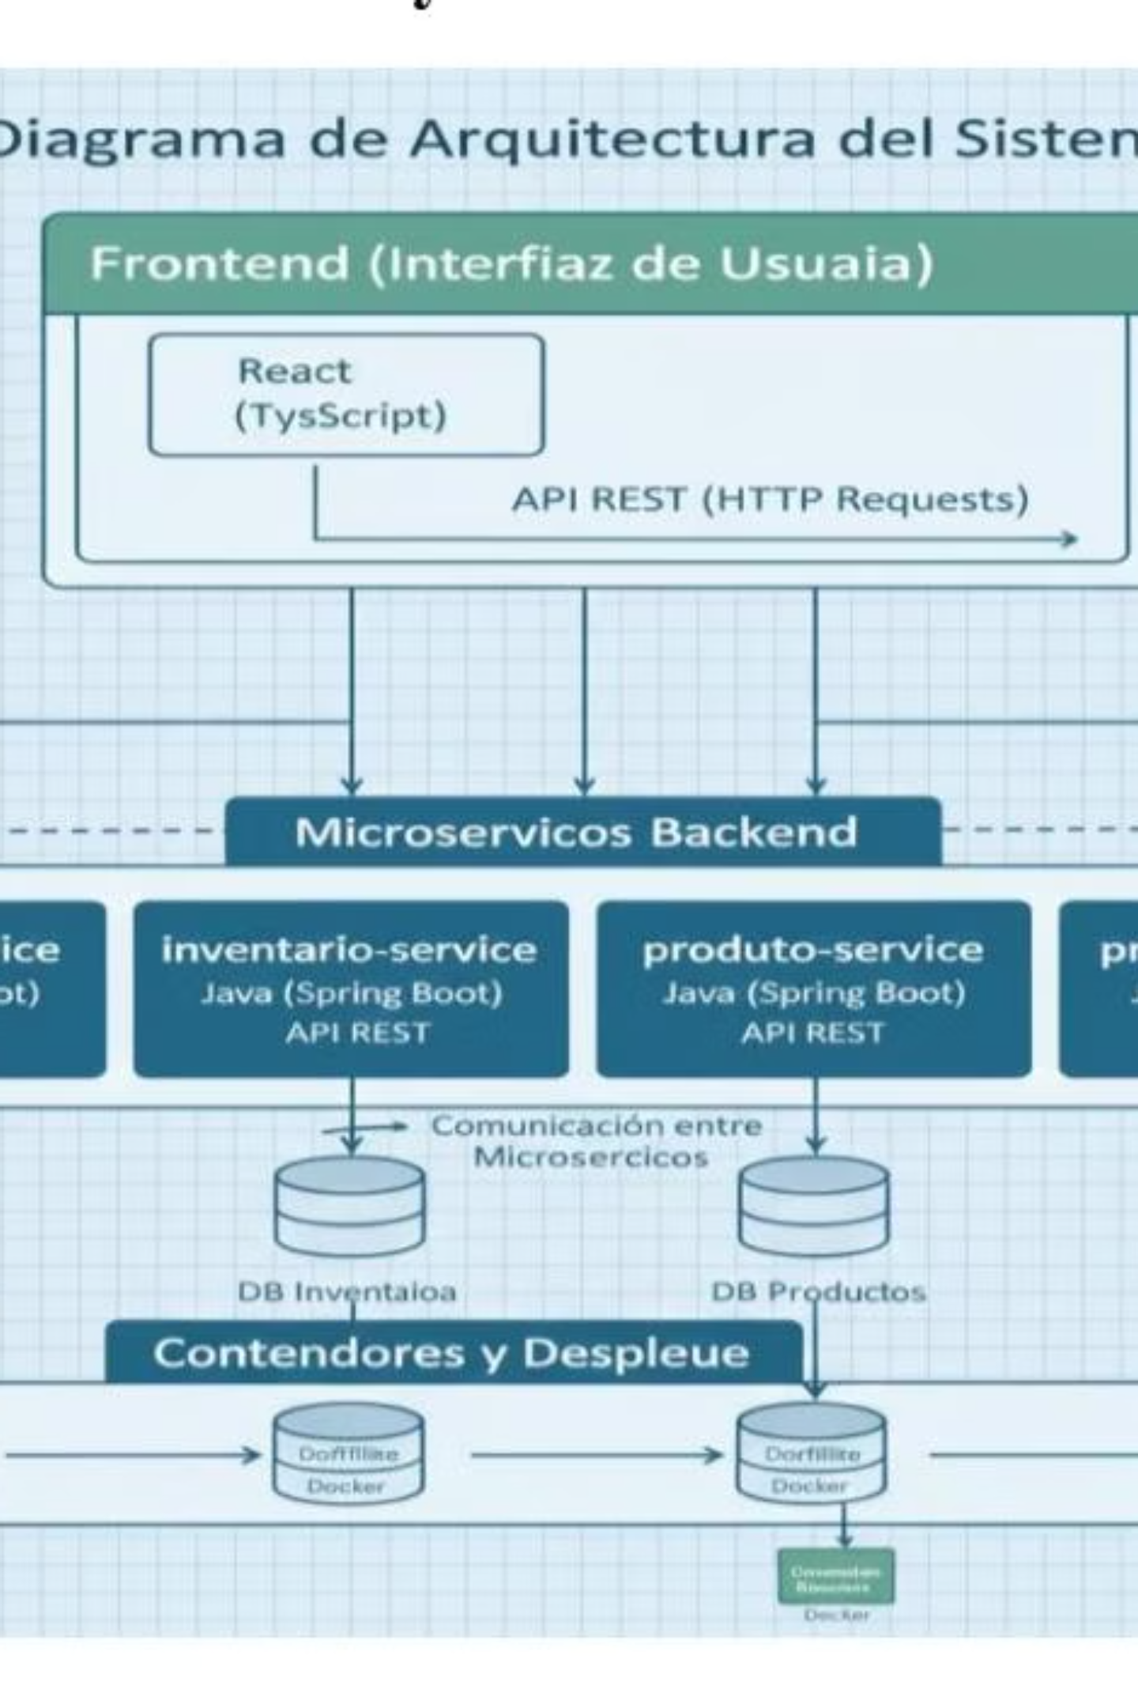
Arquitectura General del Sistema
El sistema se basa en microservicios independientes desarrollados con Java 17 y Spring Boot 3. Cada microservicio tiene su propia base de datos y se comunica mediante APIs RESTful (HTTP y JSON).
El sistema se ejecuta en un entorno contenerizado con Docker, asegurando consistencia entre entornos de desarrollo y despliegue.

Slide 4
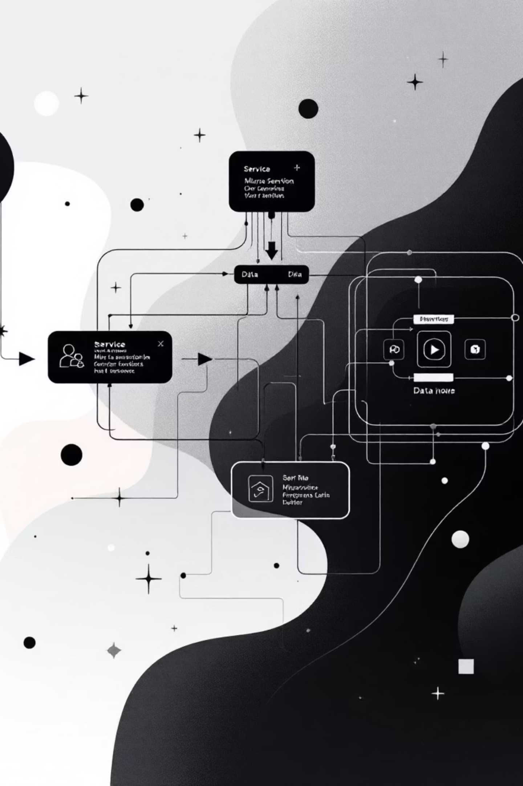
Componentes Principales
Frontend (Interfaz de Usuario)
Microservicios Backend
Implementados con Java y Spring Boot.
Desarrollado en React con TypeScript.
Principales:
Permite la interacción del usuario con el sistema.
compras-service
inventario-service
Se comunica con microservicios vía APIs REST.
producto-service
proveedor-service
Persistencia de Datos
Cada uno expone su API REST y gestiona su DB.
Cada microservicio tiene su propia base de datos.
Contenedores y Despliegue
Asegura independencia y encapsulamiento de datos.
Todos los servicios y el frontend tienen Dockerfile.
Facilita el despliegue en contenedores.

Slide 5
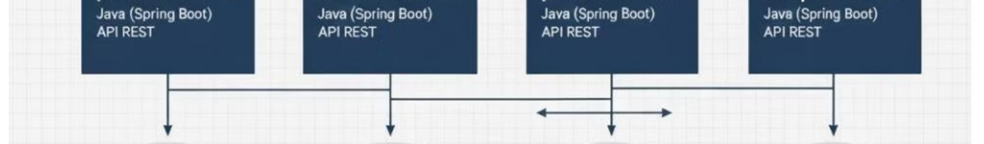
Descripción de Microservicios
1
2
Servicio de Productos
Servicio de Proveedores
Gestiona la información de productos: creación, actualización, consulta y eliminación. Valida existencia y detalles para otros módulos.
Encargado de la gestión integral de proveedores: registro, actualización de información, consulta y eliminación.
3
4
Servicio de Inventario
Servicio de Órdenes de Compra
Controla y actualiza existencias en almacenes, registra movimientos de entrada/salida y consulta stock disponible.
Gestiona el ciclo de vida de las órdenes de compra: creación, historial, actualización de estados y asociación de productos/proveedores.

Slide 6
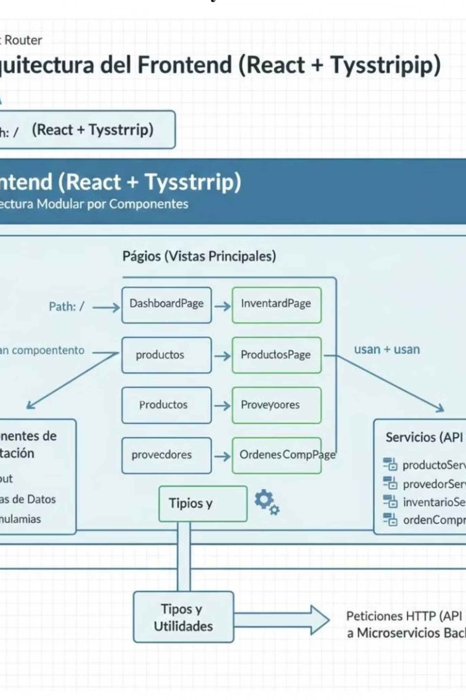
Arquitectura del Frontend
Desarrollado con React y TypeScript, el frontend tiene una arquitectura modular y basada en componentes reutilizables para facilitar el mantenimiento y la escalabilidad.
Componentes de Presentación
Muestran información y la interfaz gráfica (Layout, tablas, formularios).
Páginas
Vistas principales del sistema (Dashboard, Inventario, Productos, Proveedores, Órdenes de Compra).
Servicios
Encapsulan la lógica de comunicación con microservicios backend (APIs REST).
Tipos y Utilidades
Definición de tipos TypeScript y funciones utilitarias para manejo de datos.

Slide 7

Decisiones de Diseño Clave
Microservicios
División del Dominio
Mayor escalabilidad, mantenibilidad y flexibilidad. Permite evolución independiente y mejora la tolerancia a fallos.
Separación en servicios (productos, proveedores, inventario, órdenes de compra) para responsabilidades claras y menor acoplamiento.
Tecnologías
Java + Spring Boot (backend), React + TypeScript (frontend), Docker (contenerización) y APIs RESTful (comunicación) por robustez y escalabilidad.

Slide 8

Mejoras Futuras y Conclusión
Mejoras Futuras
Conclusión
Autenticación y autorización.
El sistema de gestión de inventario es una solución moderna, escalable y robusta. La arquitectura de microservicios con Java, Spring Boot, React y Docker ofrece flexibilidad y facilidad de mantenimiento.
Integración con sistemas externos (ERP, facturación).
Monitoreo y logging avanzado.
Automatización de pruebas y CI/CD.
Optimización de UI/UX y accesibilidad.
Las buenas prácticas en validación, manejo de errores y experiencia de usuario aseguran una solución confiable y satisfactoria. La estructura modular y contenerización facilitan futuras mejoras y escalabilidad.
Escalabilidad y alta disponibilidad.
Notificaciones y alertas.

